Slide 1
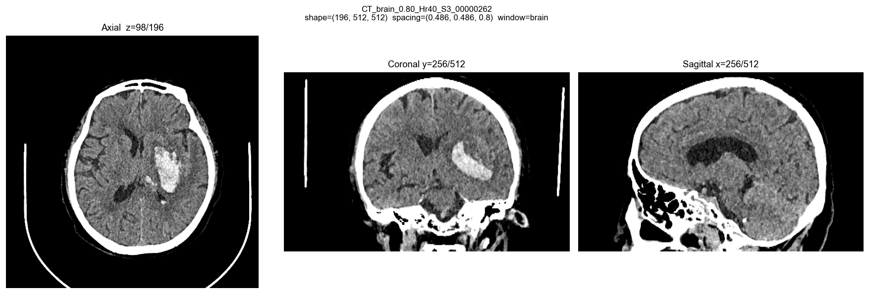
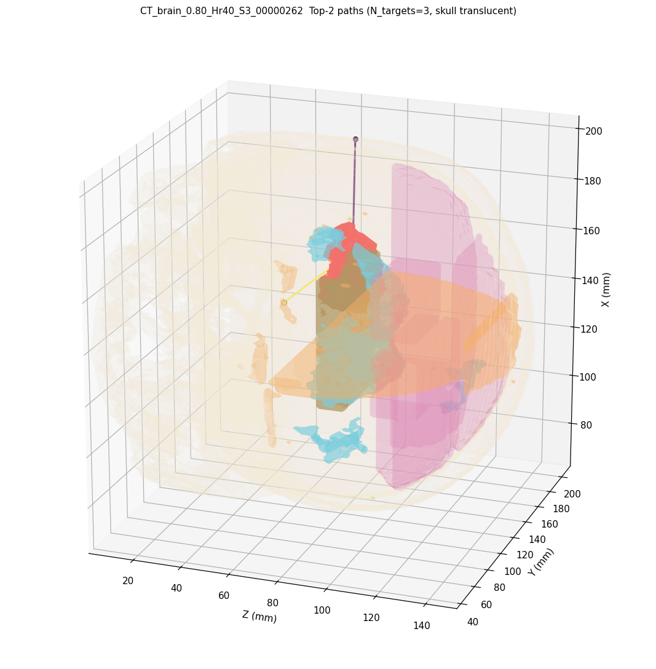
PRESENTATION
脑出血 CT 影像分割与
穿刺路径规划流水线
项目汇报
汇报人信息
姓名：__________田昊阳__________
导师：__________王云峰__________
代表病例 CT 三视图预览
汇报主题
路径规划 3D 结果
本汇报展示从原始 DICOM CT 数据开始，到三维影像转换、关键结构分割、风险禁区构建、穿刺路径规划和报告输出的完整处理流程。
Songtt_proj01 · 自动化流水线汇报 · 1
Notes:
这一页是汇报首页，用来填写姓名和分组。打开 PowerPoint 后可以直接修改姓名和分组两行文字。 汇报主题是脑出血 CT 影像分割与穿刺路径规划流水线，后面的页面会按照数据转换、结构分割、禁区构建、路径规划和报告输出的顺序展开。

Slide 2
PROJECT REPORT
脑出血 CT 影像分割与
穿刺路径规划流水线
从原始 DICOM 到关键结构分割、风险禁区生成、路径规划与报告输出
2
8
8.37 mL
2
病例数
转换序列
疑似血肿
合法路径
1 个病例检出
汇报重点
• 完整跑通从原始 CT 到路径规划的 9 步处理流程
• 每一步都留下可检查产物：三维影像、mask、叠加图、3D 图、JSON 和 PDF
• 当前是规则/几何驱动的辅助原型，价值在于自动整理和可视化，不是直接给临床结论
项目定位
代表病例路径规划 3D 视图
可以把它理解成“影像整理 + 自动标注 + 路径初筛”工具：先把 CT 拼成三维脑袋，再把骨头、脑组织、疑似血肿和危险区域涂出来，最后给出几条候选直线路径，方便人去检查。
Songtt_proj01 · 自动化流水线汇报 · 2
Notes:
这一页先讲项目的定位。不要把它说成自动诊断或者自动手术决策系统，它更像一个影像辅助原型。 项目做的事情可以用一句话概括：先把医院导出的 CT 小切片整理成三维脑部 CT，再把骨头、脑组织、疑似血肿、脑室和一些风险区域标出来，最后用这些标注结果筛选候选穿刺路径。 右侧 3D 图展示的是最终路径规划结果。左侧四个数字说明这次数据里有 2 个病例、8 个成功转换的体数据序列、1 个病例检出 8.37 mL 疑似血肿、最终筛出 2 条合法路径。

Slide 3
OBJECTIVE
项目目标与第一阶段交付
把 CT 原始数据转化为可检查、可汇报、可追踪的结构化结果
输入
分割
规划
报告
医院导出的 DICOM 切片
包含图像、空间位置和扫描参数
标出颅骨、颅腔、脑组织、血肿
以及脑室等结构
在避开风险禁区的前提下
寻找候选穿刺直线路径
输出 PNG、JSON、TXT 和 PDF
便于复核和汇报
当前项目定位
本次已跑出的结果
• 它不是自动诊断系统，也不能替代医生判断；PPT 里的“血肿”“禁区”“路径”都应理解为程序计算出的候选结果
• 核心价值是把分散的 CT 文件、分割结果、统计数据和路径图统一整理，让人能快速复核每一步
• 适合做原型验证和流程演示；后续可以替换成更准确的血管分割、功能区定位或深度学习模型
• 2 个病例完成 DICOM 转换、颅骨、脑组织、脑室、血管风险、脑干和功能区禁区生成
• 病例 0099039449 检出疑似血肿 8.37 mL，并找到 2 条满足规则的候选路径
• 病例 0100297683 没有检出血肿，因此路径规划自动跳过；两个病例均生成了文字方案和 PDF 报告
整套流程的目标不是“程序说了算”，而是把原本需要人工逐项打开查看的文件变成一组清晰、可追踪、可复核的中间结果。
Songtt_proj01 · 自动化流水线汇报 · 3
Notes:
这一页说明最终交付。输入是医院 CT 机器导出的 DICOM 文件，它们不是普通照片，而是带空间坐标和扫描参数的医学影像文件。 分割部分的输出是各种 mask，可以理解为给 CT 加了很多透明涂色层：骨头一层、脑组织一层、血肿一层、脑室一层、风险禁区一层。 规划部分不是直接给临床方案，而是在这些涂色层的限制下，先自动找出一些候选直线路径。报告部分则把 PNG、JSON、TXT、PDF 都整理出来，方便后续人工复核。

Slide 4
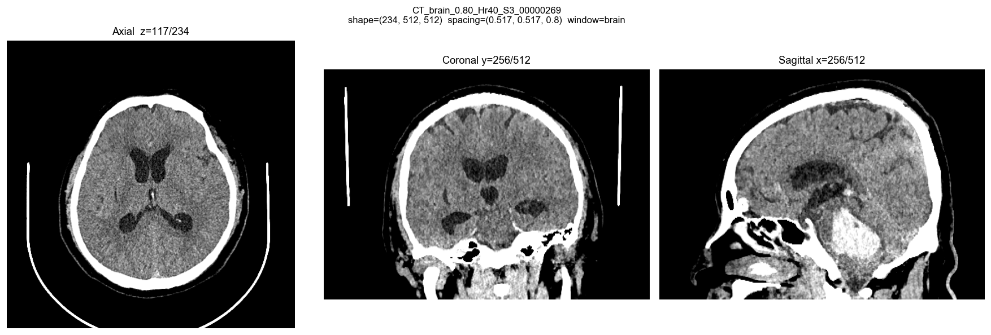
DATA
数据与运行结果概览
本次基于已解压的头颅 CT 数据完成端到端跑通
项目
结果
遍历文件
1003 个
识别 DICOM
1001 个
DICOM series
11 个
成功转换
8 个体数据序列
病例 0099039449 · 薄层软组织 CT 三视图
失败序列
0
病例
颅腔
脑组织
血肿
0099039449
827.24 mL
785.40 mL
8.37 mL
0100297683
1048.32 mL
999.50 mL
0.00 mL
1001 个 DICOM 文件不是 1001 个病例，而是许多张 CT 切片。程序先识别哪些切片属于同一次扫描，再把它们按空间顺序叠成三维体数据；定位像、患者方案这类不能组成可靠三维 CT 的内容会被跳过。
病例 0100297683 · 薄层软组织 CT 三视图
Songtt_proj01 · 自动化流水线汇报 · 4
Notes:
这里要解释一个容易误会的点：1001 个 DICOM 不是 1001 个病人，而是一张张切片文件。 程序扫描后发现 11 个 series，其中有些只是定位像或者患者方案，不能当成完整三维 CT 使用，所以被跳过。最终 8 个序列成功转换。 右边两张 preview 是转换后的三视图。简单说，就是从横断面、冠状面和矢状面三个方向快速看三维 CT 是否拼接正常。

Slide 5
PIPELINE
全流程总览
9 个步骤串起数据读取、分割、风险建模、路径规划和报告输出
01
02
03
04
05
DICOM 转 NIfTI
颅骨分割
脑/血肿分割
脑室分割
血管风险禁区
06
07
08
09
脑干近似
功能区近似
路径规划
报告生成
• 这条流水线先把 CT 小切片拼成三维脑部模型；再根据 CT 亮度值、形态学清理和解剖位置，逐步生成骨头、脑组织、血肿和禁区 mask；最后把这些 mask 当作“地图上的障碍物”，从颅骨外表面尝试连线到血肿，筛掉穿过危险区域的路径。
Songtt_proj01 · 自动化流水线汇报 · 5
Notes:
这一页讲整体流程。可以把整个项目比作一条工厂流水线，每一步拿上一环节的结果继续加工。 第 1 步统一数据格式，第 2 到第 4 步找出骨头、脑组织、血肿和脑室，第 5 到第 7 步画出血管风险、脑干和功能区这些避让区域，第 8 步做路径规划，第 9 步生成报告。 重点强调：后续路径规划不是凭空找线，而是依赖前面每一步产生的 mask。前面 mask 如果错了，后面的路径也会受影响，所以每一步的 overlay 图都要人工看。

Slide 6
STEP 1
步骤 1 · DICOM 转 NIfTI
目的：把医院导出的原始 CT 切片整理成后续算法可处理的三维体数据
• 递归扫描原始 CT 目录，识别哪些文件是真正的 DICOM 图像
• 按扫描序列自动分组，把同一组切片放在一起
• 跳过定位像、剂量报告、患者方案和切片太少的序列
• 输出 .nii.gz 三维影像、preview 预览图和 manifest 清单
指标
结果
识别 DICOM
1001 个
获得 series
11 个
转换成功
8 个
失败
0 个
主用序列
0.80mm Hr40 / Hr60
转换后生成的 NIfTI 三视图预览
解释
DICOM 可以理解成“一摞带坐标的 CT 小切片”，每张图都知道自己在脑袋里的位置。NIfTI 则是把这些切片按正确顺序和间距叠成一个三维脑部 CT。后面的颅骨、血肿、脑室、路径规划，都必须建立在这个三维数据上。
Songtt_proj01 · 自动化流水线汇报 · 6
Notes:
这一步是所有后续处理的地基。医院 CT 导出的原始数据通常是一堆 DICOM 切片，每张切片都有自己的空间位置。 程序做的事是先把同一个扫描序列的切片找出来，再按正确顺序、间距和方向叠成一个三维体数据，也就是 NIfTI 文件。 这一步还会自动跳过定位像、患者方案、切片数太少的序列，因为这些东西不能组成稳定的三维脑部模型。转换成功后会生成 preview 图，先用肉眼看拼接是否正常。

Slide 7
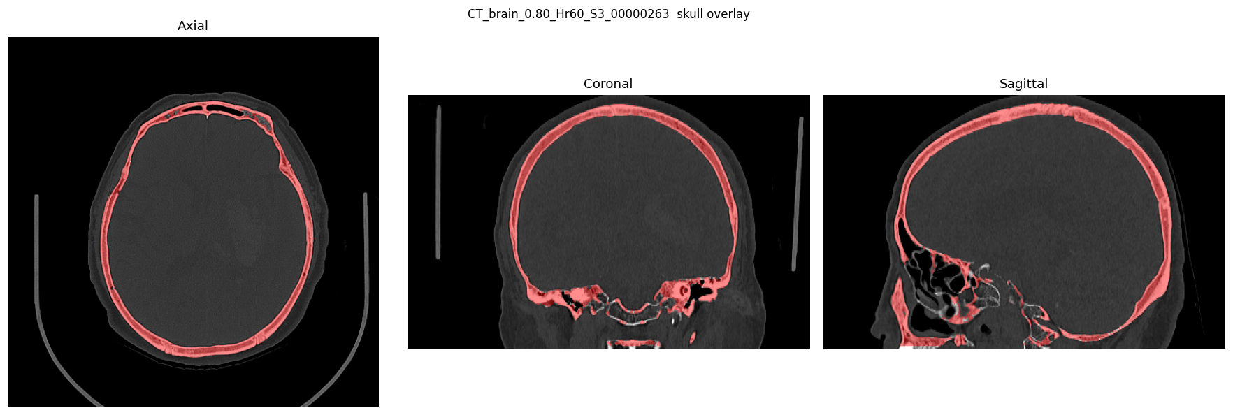
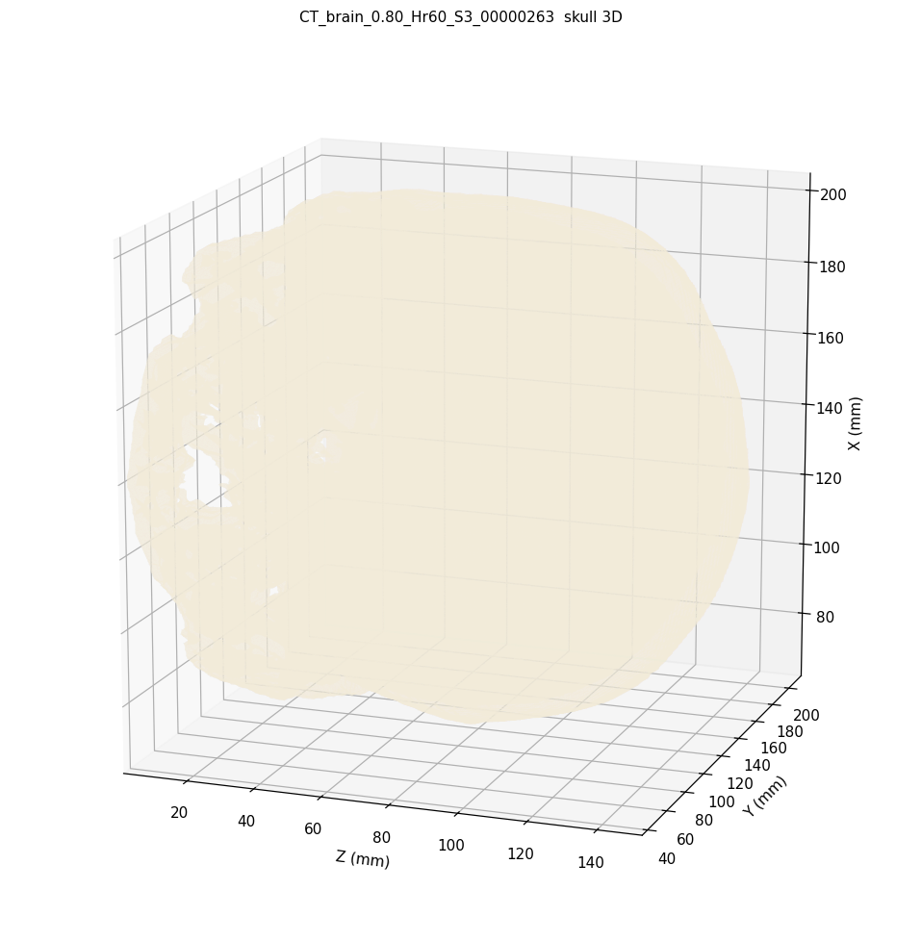
STEP 2
步骤 2 · 颅骨分割
目的：先找到头骨外壳，为颅腔提取和入颅点采样打基础
颅骨 overlay：白/红色区域为骨结构
方法
病例
颅骨体积
• 骨头在 CT 上非常亮，用 HU 阈值先筛出疑似骨头
• 用开闭运算去掉小噪点，并尽量补上骨缝小断裂
• 保留最大的三维连通结构，避免把零散亮点当成颅骨
0099039449
402.10 cm³
0100297683
484.34 cm³
为什么先找骨头
颅骨 3D 表面渲染
头骨像一个坚硬外壳。先把外壳找出来，程序才能知道“脑袋里面”大概在哪里；后面提取颅腔、判断路径是否穿过太厚的骨头、从颅骨表面采样入颅点，都要依赖这一步。overlay 图用于看二维叠加效果，3D 图用于直观看整体骨壳形状。
Songtt_proj01 · 自动化流水线汇报 · 7
Notes:
颅骨分割的核心逻辑很直观：骨头在 CT 上特别亮，所以可以用比较高的 HU 阈值先把疑似骨头筛出来。 筛出来以后还要清理，因为 CT 里会有零散亮点、骨缝、小断裂。脚本会做形态学开闭运算，并保留最大的三维连通结构。 为什么这一步重要？因为头骨是边界。后面要从骨头内部推颅腔，要从骨头表面找入颅点，还要判断路径穿过骨头的厚度，都离不开颅骨 mask。

Slide 8
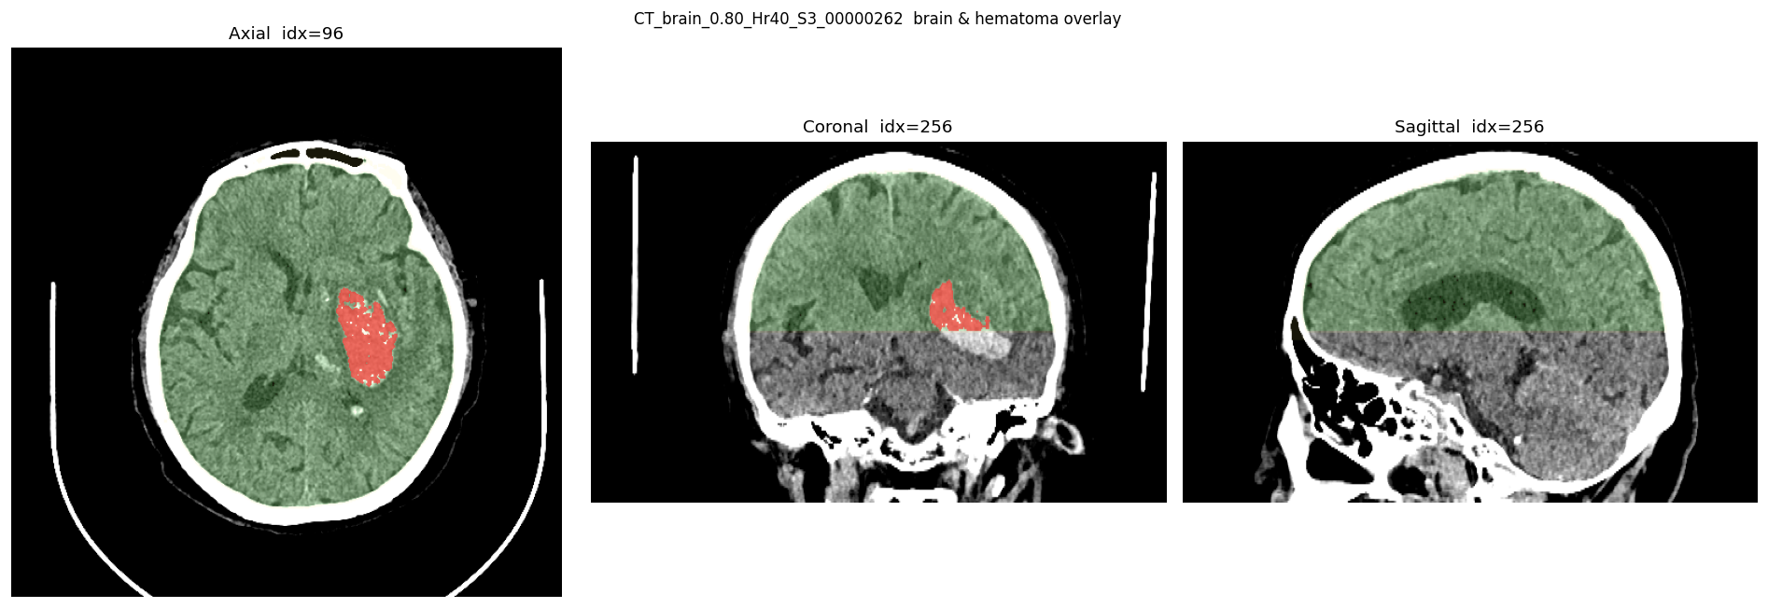
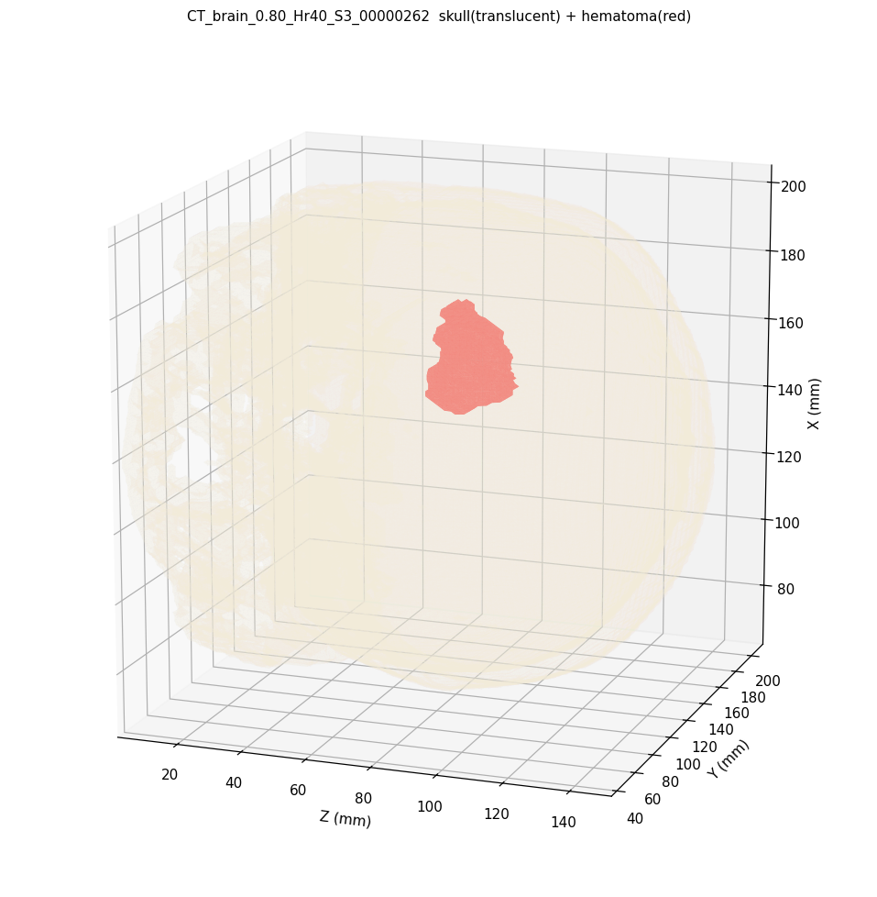
STEP 3
步骤 3 · 颅腔、脑组织、血肿粗分割
目的：定位脑内空间，并筛出疑似出血区域
脑/血肿 overlay：红色为疑似血肿
处理逻辑
病例
颅腔
脑组织
血肿
• 先把颅骨围起来的内部空间填出来，得到大致颅腔
• 在颅腔里用 HU 0-80 提取脑组织和类似软组织
• 再用 HU 45-80 找更亮的疑似出血，并按体积、距离和形状过滤
0099039449
827.24
785.40
8.37
0100297683
1048.32
999.50
0.00
单位：mL；血肿为粗分割结果，需要人工复核。
逻辑
颅骨半透明 + 血肿 3D
这一步像是在三维 CT 上分三层涂色：第一层先圈出头骨里面的空间，第二层把脑组织涂出来，第三层在脑组织里找更亮、形状更像出血的区域。本例 0099039449 检出约 8.37 mL 疑似血肿；但钙化、骨边缘伪影也可能偏亮，所以必须人工看 overlay 复核。
Songtt_proj01 · 自动化流水线汇报 · 8
Notes:
这一步是项目最核心的分割步骤。先用颅骨 mask 做填洞，把头骨里面的空间估计出来，这就是大致颅腔。 然后在颅腔里按 HU 范围找脑组织。血肿通常比普通脑组织更亮，所以再用更高一点的 HU 范围筛出疑似出血区域。 但是只靠亮度会有误判，比如钙化、骨头边缘伪影、图像噪声也可能很亮。所以脚本还加了体积、距骨距离、形状等过滤条件。当前病例 0099039449 得到 8.37 mL 疑似血肿，另一个病例没有检出血肿。

Slide 9
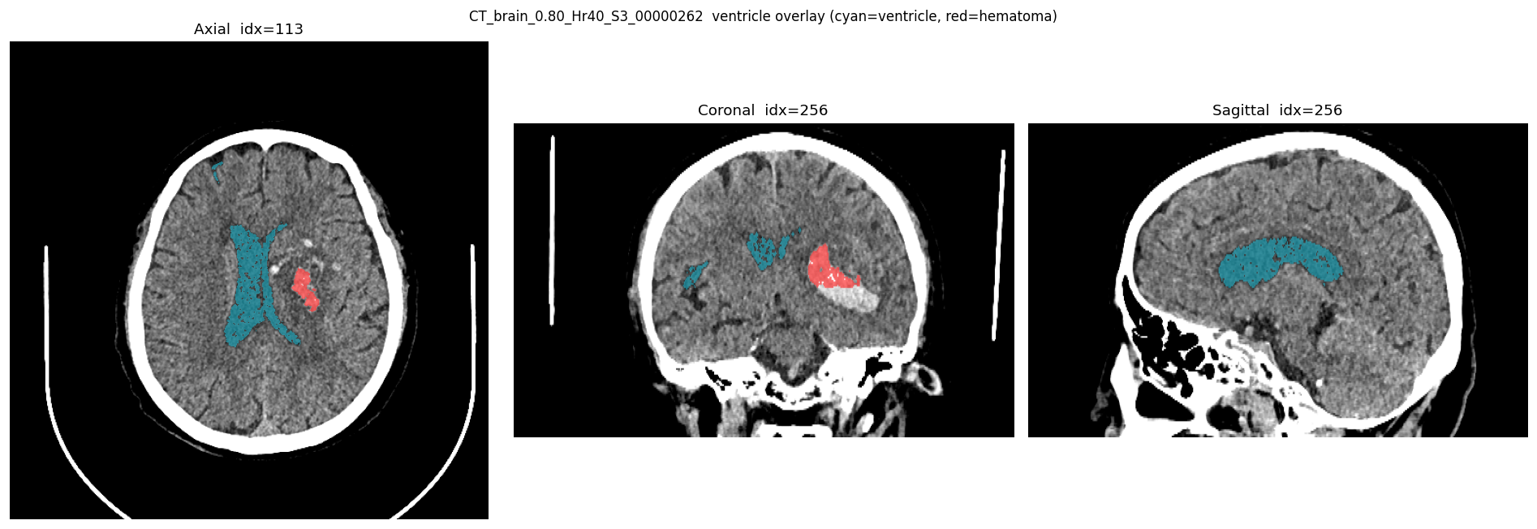
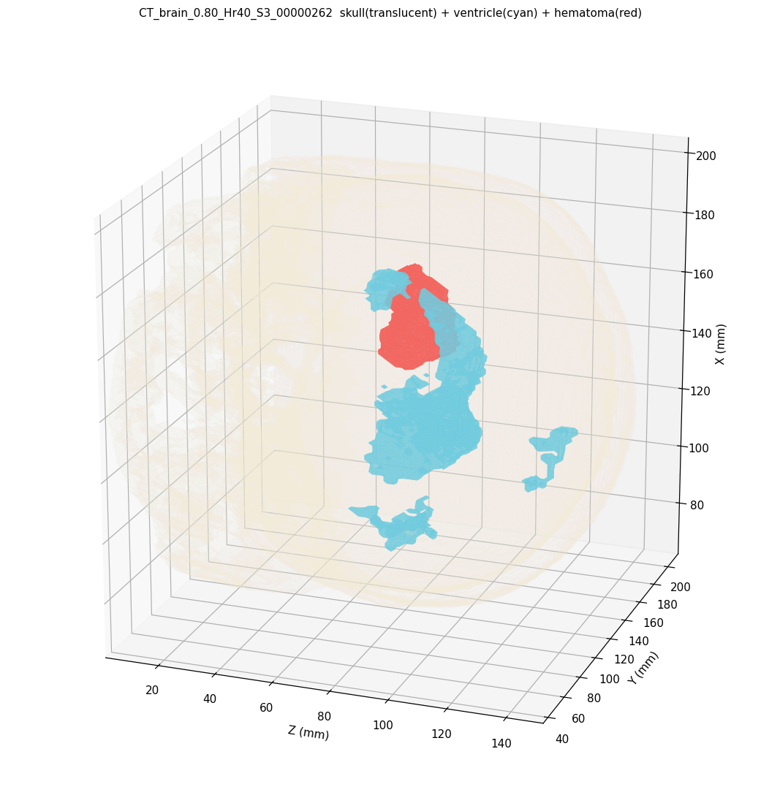
STEP 4
步骤 4 · 脑室分割
目的：找出脑室区域，作为路径规划时需要避开的结构
青色区域为脑室候选
方法
病例
脑室体积
连通域
• 在颅腔内部寻找 HU 偏低、接近脑脊液的区域
• 排除太靠近颅骨的低密度区域，减少把脑沟误当脑室
• 按连通域大小筛选，保留更像脑室的主要区域
0099039449
19.09 mL
5
0100297683
40.29 mL
4
为什么要避开脑室
颅骨 + 脑室 + 血肿 3D
脑室可以理解成脑内装脑脊液的空腔，CT 上比普通脑组织更暗。路径规划时如果直线穿过脑室，可能增加风险或不符合预期，因此脚本把脑室外扩一定安全边距后作为禁区。本次两个病例都提取到了脑室候选区域。
Songtt_proj01 · 自动化流水线汇报 · 9
Notes:
脑室可以简单理解为脑子里面装脑脊液的空腔。它在 CT 上通常比普通脑组织更暗，所以脚本会在颅腔内寻找低 HU 区域。 但低 HU 区域不一定都是脑室，靠近颅骨的脑沟或蛛网膜下腔也可能偏低，所以程序会排除太靠近颅骨的区域。 脑室 mask 的作用主要是路径避让。路径规划时会把脑室外扩一定安全距离，如果候选路径穿过这个区域，就会被拒绝。

Slide 10
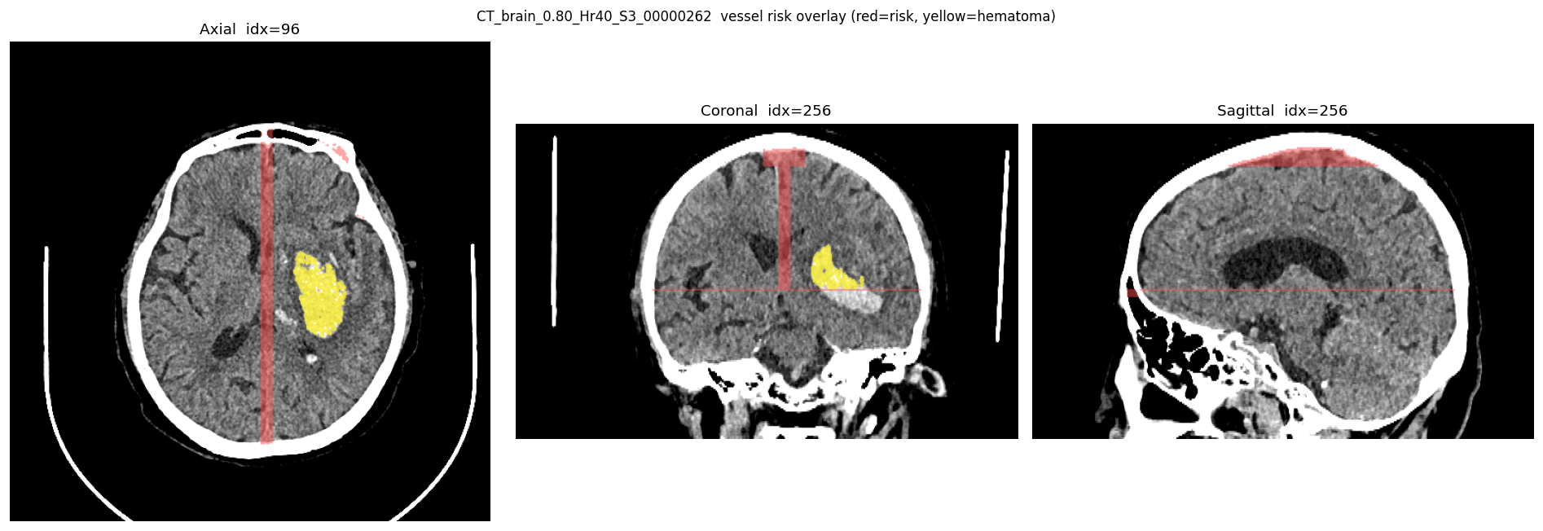
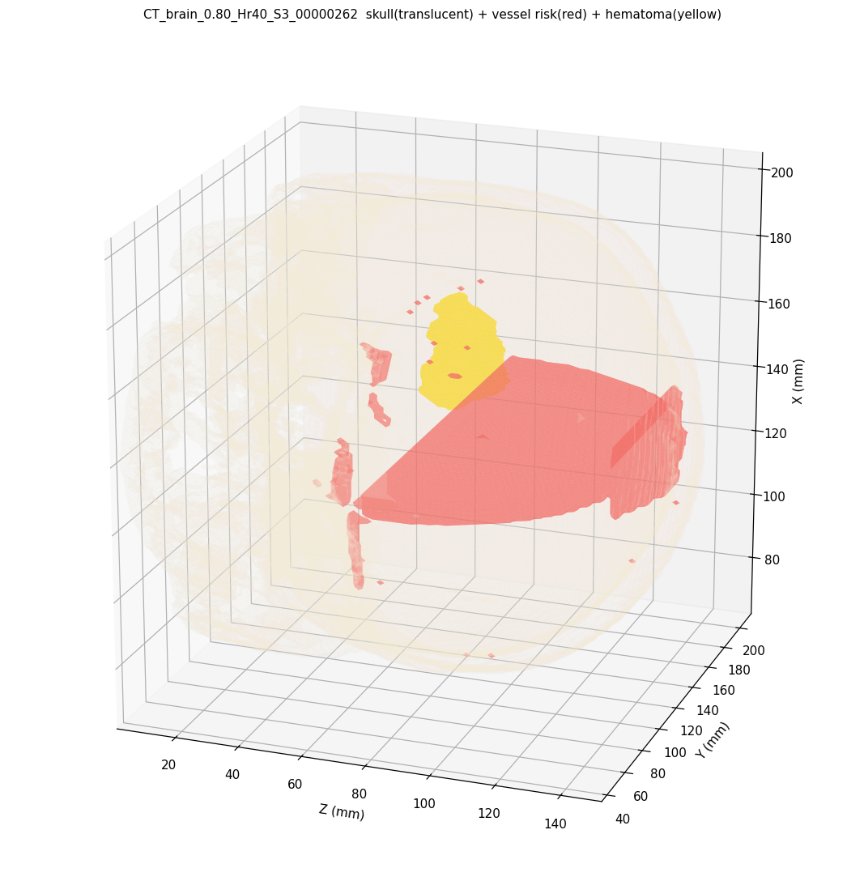
STEP 5
步骤 5 · 血管风险禁区
目的：在平扫 CT 无法精确分割血管时，生成保守避让区
红/橙色风险区用于路径避让
关键说明
病例
风险区体积
• 这一步不是精确血管分割，而是保守风险建模
• 普通平扫 CT 很难看到未钙化血管，真实血管最好用 CTA/MRA
• 脚本把高密度结构、中线静脉窦、大脑镰和颅底附近区域当作避让区
0099039449
77.76 mL
0100297683
213.37 mL
后续接入 CTA/MRA 后应替换为真实血管分割。
重要边界
风险区 3D 展示
普通平扫 CT 看不清很多血管，所以这页不能说“程序把血管都找出来了”。更准确的说法是：程序画出一些可能有血管风险、路径应尽量避开的区域。这样做会牺牲一部分可选路径，但能让规划更保守。后续若有 CTA/MRA，应替换为真实血管分割。
Songtt_proj01 · 自动化流水线汇报 · 10
Notes:
这一页一定要讲清楚边界：普通平扫 CT 不是专门看血管的检查，很多血管在里面看不清。 所以这个脚本不是精确血管分割，而是保守风险禁区。它会把一些高密度结构、中线附近的静脉窦区域、大脑镰区域、颅底附近风险区域画出来。 对路径规划来说，这些区域相当于地图上的危险区。程序宁可少给一些路径，也尽量不让路径穿过这些可能有风险的位置。

Slide 11
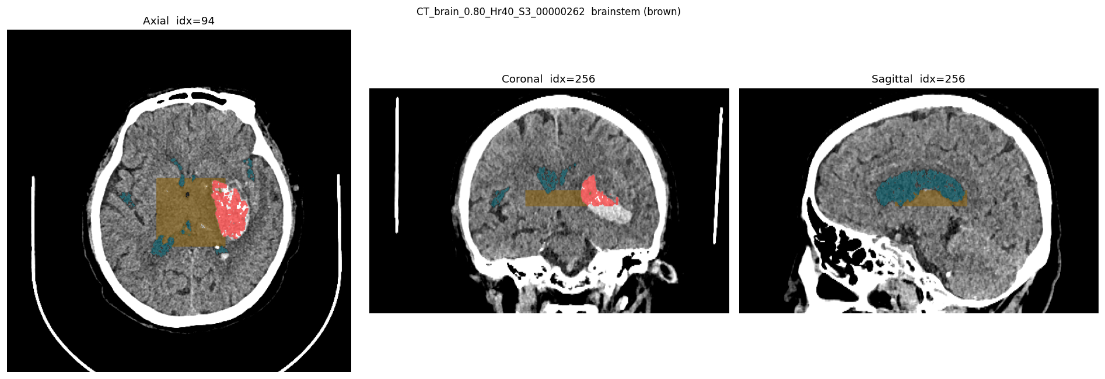
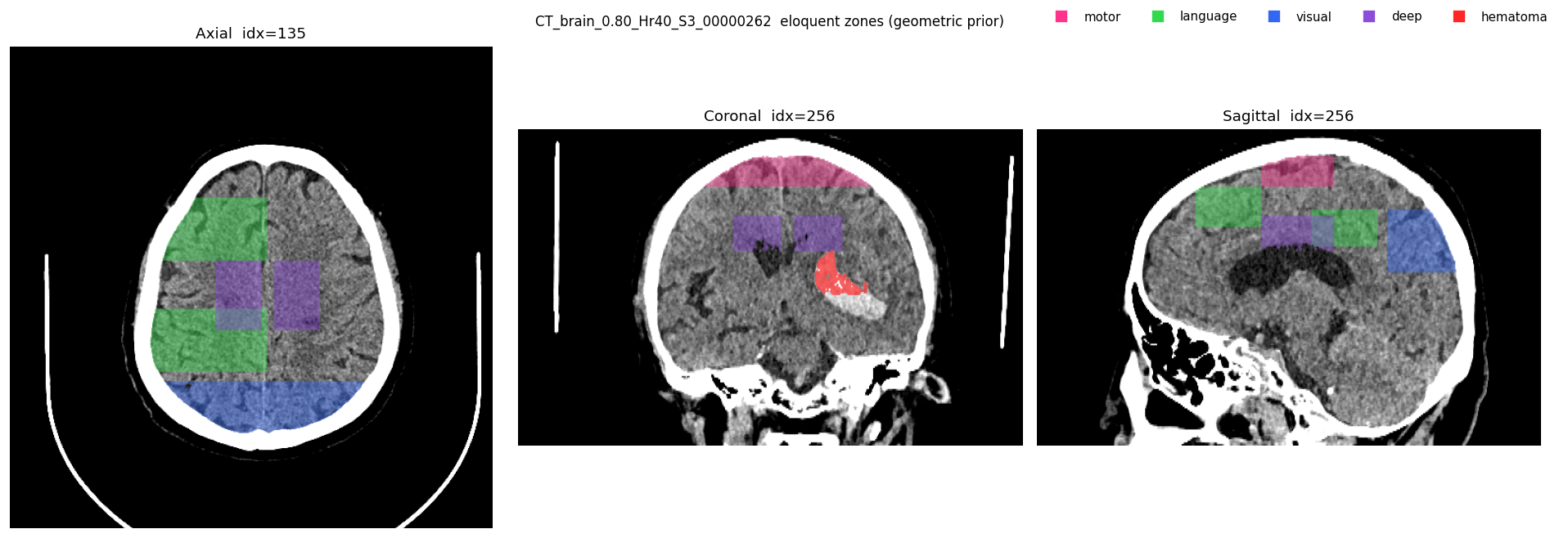
STEP 6-7
步骤 6-7 · 脑干与功能区近似禁区
目的：把高风险结构纳入路径规划约束，但当前是几何近似
脑干近似禁区 overlay
功能区近似禁区 overlay
脑干近似
功能区近似
病例
脑干
功能区
• 脑干大致位于颅腔下部、中线附近，是需要重点避让的结构
• 平扫 CT 上边界不清，脚本只能按位置、HU 范围和连通域估算
• 输出用于路径规划避让，不等同于精确脑干分割
• 按颅腔大小把坐标归一化，再按经验比例画禁区
• 覆盖运动区、语言区、视觉区和深部核团等关键区域
• 真实个体功能区需要 MRI、fMRI、DTI 或图谱配准支持
0099039449
20.89
185.52
0100297683
36.70
204.56
单位：mL
为什么叫“近似禁区”
脑干和功能区都非常重要，但平扫 CT 对这些结构的显示能力有限。当前脚本并不是“看见了每个人真实的功能区”，而是按解剖经验画一个保守范围，让路径规划尽量不穿过。汇报时要强调：这是避让约束，不是可直接用于临床定位的精准分割。
Songtt_proj01 · 自动化流水线汇报 · 11
Notes:
脑干和功能区都是路径规划里必须谨慎对待的结构，但它们在平扫 CT 上并不像骨头和明显出血那样容易看清。 脑干近似是根据颅腔下部、中线附近的位置估算出来的。功能区近似则是把颅腔坐标归一化后，按经验位置画出运动区、语言区、视觉区和深部核团。 汇报时要避免说这是精确分割。更准确的说法是：这是为了路径规划做的保守避让区，真实功能区定位需要 MRI、fMRI、DTI 或图谱配准。

Slide 12
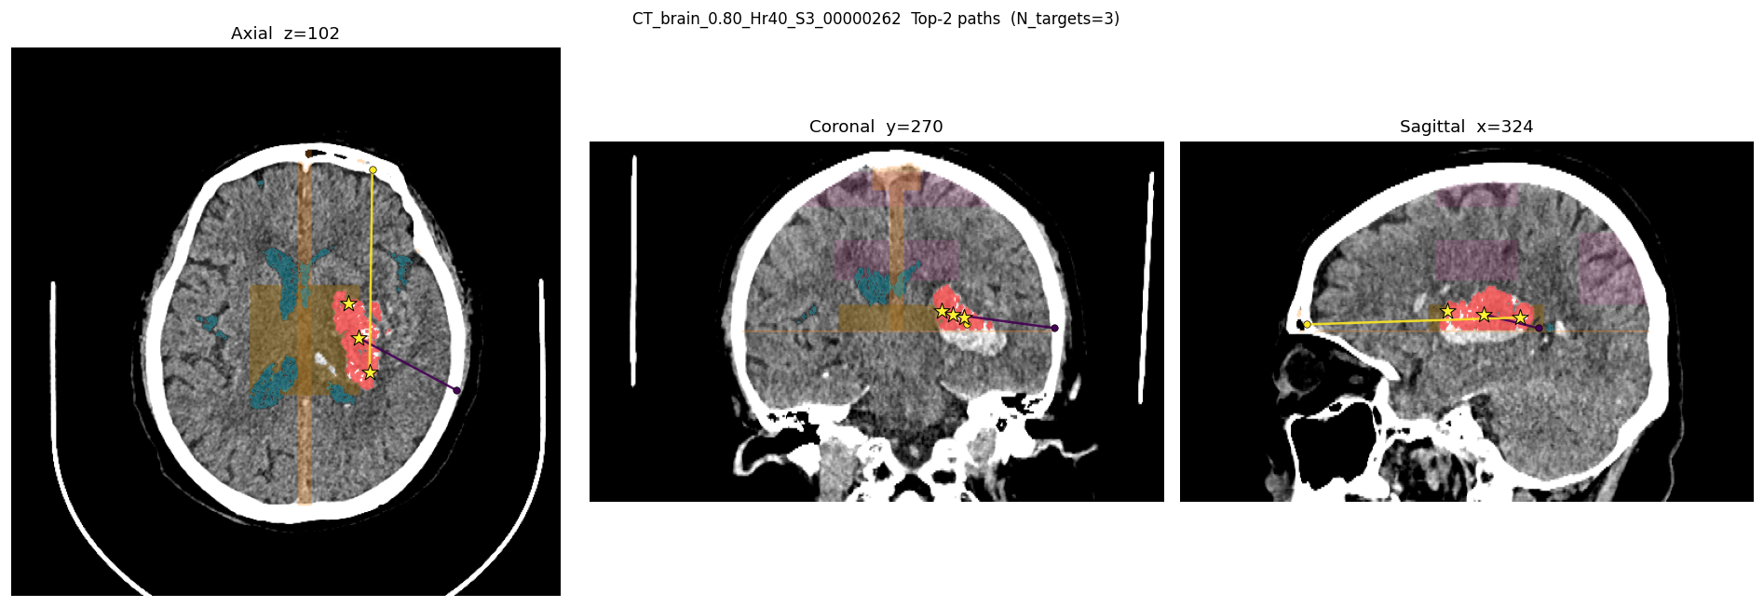
STEP 8
步骤 8 · 穿刺路径规划
目的：在避开禁区的前提下，从颅骨外表面找到到达血肿的候选直线路径
路径 overlay：线条为候选路径，黄星为目标点
路径评估规则
路径
目标
长度
角度
• 从颅骨外表面采样 1500 个可能的入颅点
• 目标点不只取血肿中心，还沿血肿长轴取远端点
• 每条直线都要检查骨厚、颅腔比例和禁区碰撞
Top-1
质心
50.6 mm
18.1°
Top-2
远端 A
92.4 mm
75.1°
候选入颅点 1500 个，最终合法路径 2 条；另一病例因血肿 mask 为空自动跳过。
筛选方式
路径规划 3D
程序把入颅点和目标点两两连成直线，然后像沿着一根针往里走一样逐点检查：进颅骨头是否太厚、进入颅腔后是否又碰到骨头、路径是否主要在颅腔内、有没有穿过脑室/血管风险/脑干/功能区。只要违反规则就丢弃，剩下的按长度和角度打分。
Songtt_proj01 · 自动化流水线汇报 · 12
Notes:
路径规划可以分成四步讲。第一步是在颅骨外表面采样很多候选入颅点，这次最多采了 1500 个。 第二步是确定目标点。它不只取血肿中心，还沿血肿长轴取远端点，这样可以覆盖血肿的形状。 第三步是逐条检查直线。每条线都要检查骨头厚度、是否重复碰骨、是否大部分在颅腔内、是否穿过脑室、血管风险、脑干和功能区。第四步才是对剩余合法路径打分，按更短、更合适的角度排序。

Slide 13
STEP 9
步骤 9 · 自然语言方案与 PDF 报告
目的：把分割图、统计结果和路径规划结果整理成可交付材料
自动生成文件
• 每个病例生成 plan.txt
• 每个病例生成 report.pdf
• PDF 包含封面、方案、路径图和各分割页
推荐路径摘要（病例 0099039449）
报告中的路径主页图
入颅点 LPS: (77.57, -143.12, -513.71) mm
目标点 LPS: (33.24, -166.86, -507.71) mm
进针长度: 50.6 mm 入颅角度: 18.1°
报告价值
• 把很多零散输出统一成医生、老师或评审更容易浏览的材料
• PNG 负责展示效果，JSON 保留坐标、体积、评分等机器可读数据
• PDF 和 plan.txt 适合作为阶段性汇报、人工检查和归档入口
病例
plan.txt
report.pdf
0099039449
已生成
已生成
0100297683
已生成
已生成
文件怎么用
.nii.gz 是三维影像和 mask，适合放进 3D Slicer 继续检查；.png 是给人快速看每一步效果；.json 记录体积、坐标、路径评分和拒绝原因；.txt/.pdf 把这些内容翻译成更适合阅读和汇报的形式。
Songtt_proj01 · 自动化流水线汇报 · 13
Notes:
前面步骤会生成很多技术文件，直接看目录会比较乱，所以最后做了文字方案和 PDF 报告。 .nii.gz 文件是给软件继续打开和分析的，比如可以放进 3D Slicer 看三维位置。.png 是给人快速检查效果的，比如看 overlay 有没有明显错分。.json 是给程序和开发人员看的，里面有坐标、体积、评分、拒绝原因。 plan.txt 和 report.pdf 是汇报友好的格式，把路径、体积、图像和关键统计统一整理出来。这里的方案仍然只是自动生成的参考文字，不是医生最终方案。

Slide 14
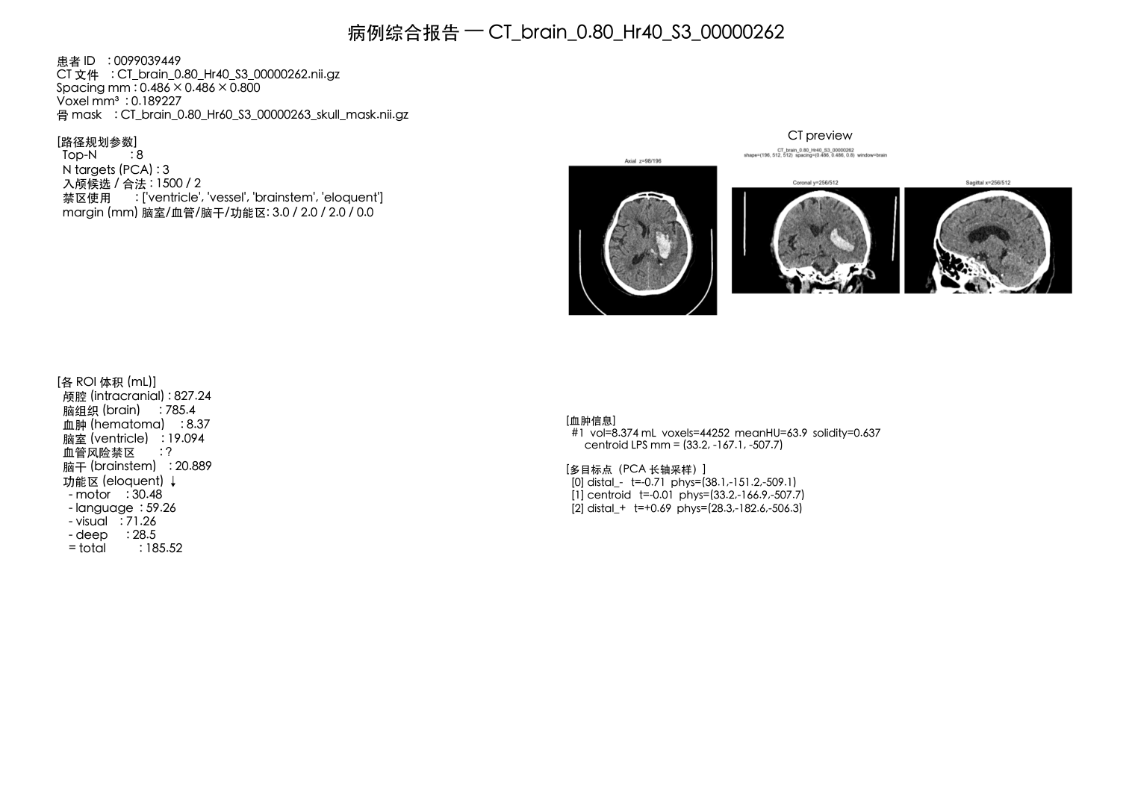
PDF REPORT
附录 · 病例 PDF 报告（1/10）
病例 0099039449 的自动生成报告已按页插入 PPT，便于汇报时直接翻阅
CT_brain_0.80_Hr40_S3_00000262_report.pdf · 第 1 页
Songtt_proj01 · 自动化流水线汇报 · 15
Notes:
这是病例 0099039449 自动生成 PDF 报告的第 1 页，共 10 页。 这里插入的是 PDF 页面渲染后的图片，作用是让汇报文件本身包含完整报告内容，不需要现场再单独打开 PDF。 如果后续重新生成 PDF，需要重新把 PDF 页面导出成图片并重新生成 PPT，才能同步更新附录页。

Slide 15
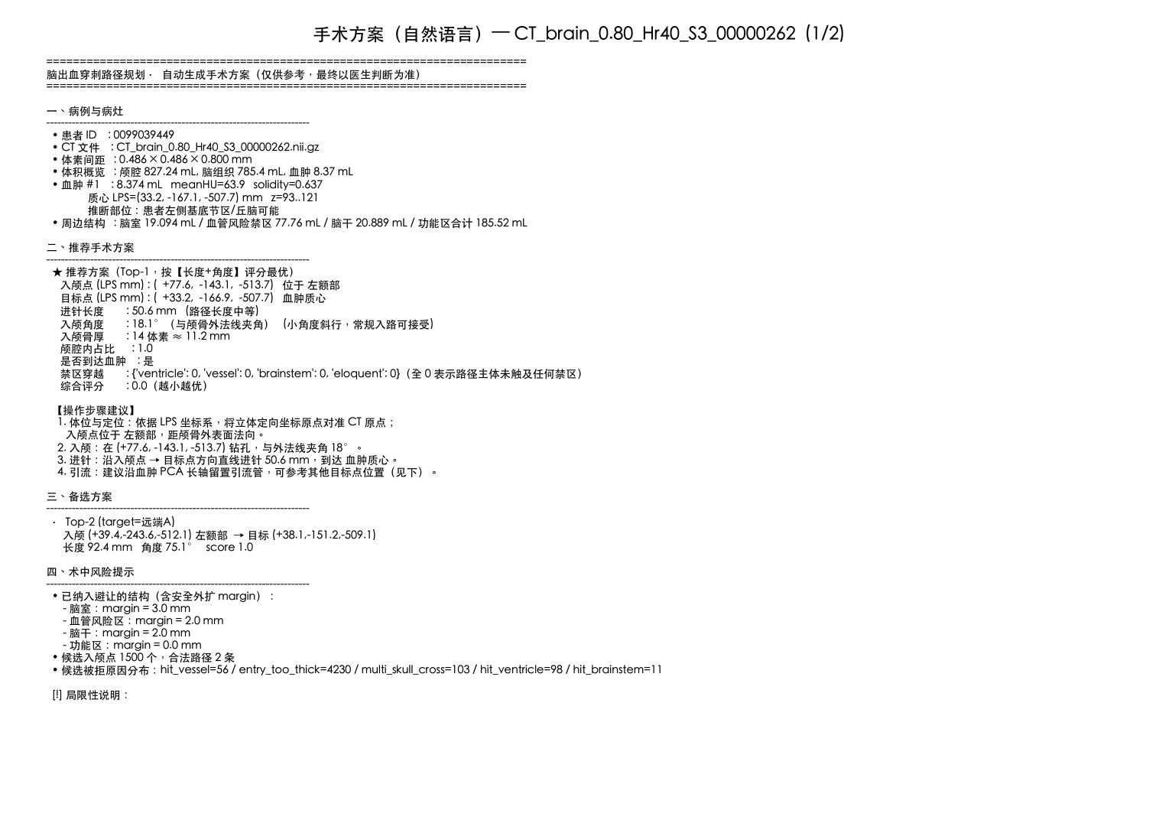
PDF REPORT
附录 · 病例 PDF 报告（2/10）
病例 0099039449 的自动生成报告已按页插入 PPT，便于汇报时直接翻阅
CT_brain_0.80_Hr40_S3_00000262_report.pdf · 第 2 页
Songtt_proj01 · 自动化流水线汇报 · 16
Notes:
这是病例 0099039449 自动生成 PDF 报告的第 2 页，共 10 页。 这里插入的是 PDF 页面渲染后的图片，作用是让汇报文件本身包含完整报告内容，不需要现场再单独打开 PDF。 如果后续重新生成 PDF，需要重新把 PDF 页面导出成图片并重新生成 PPT，才能同步更新附录页。

Slide 16
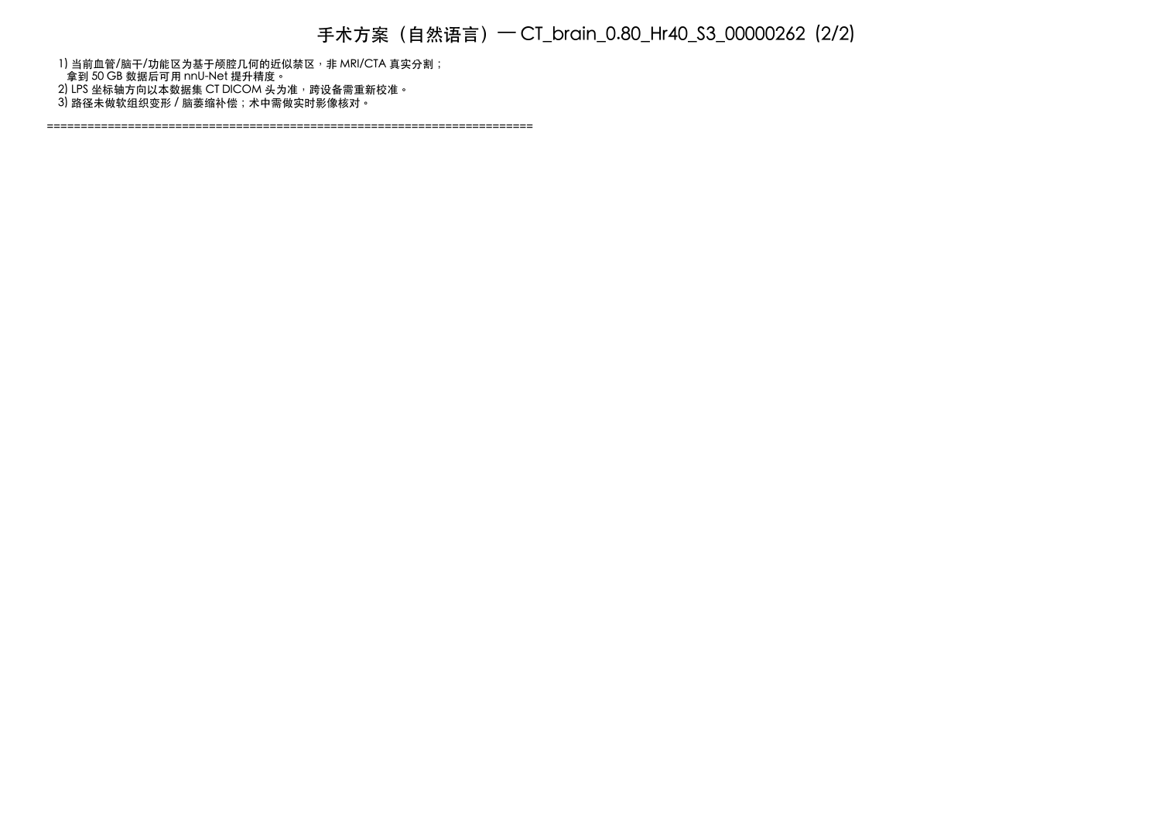
PDF REPORT
附录 · 病例 PDF 报告（3/10）
病例 0099039449 的自动生成报告已按页插入 PPT，便于汇报时直接翻阅
CT_brain_0.80_Hr40_S3_00000262_report.pdf · 第 3 页
Songtt_proj01 · 自动化流水线汇报 · 17
Notes:
这是病例 0099039449 自动生成 PDF 报告的第 3 页，共 10 页。 这里插入的是 PDF 页面渲染后的图片，作用是让汇报文件本身包含完整报告内容，不需要现场再单独打开 PDF。 如果后续重新生成 PDF，需要重新把 PDF 页面导出成图片并重新生成 PPT，才能同步更新附录页。

Slide 17
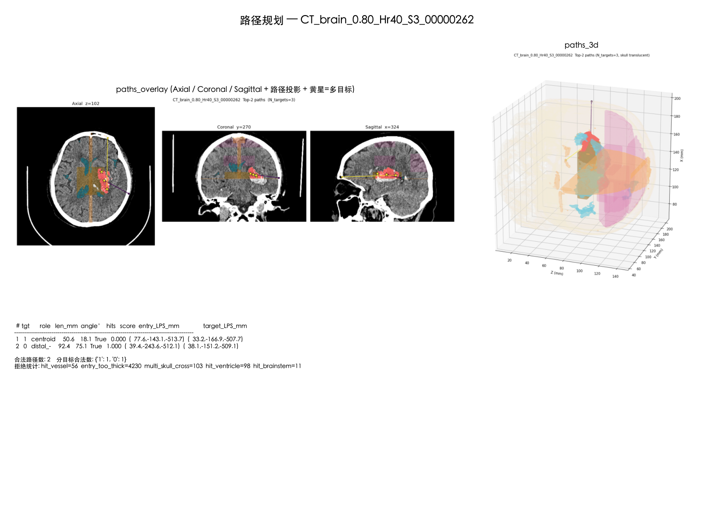
PDF REPORT
附录 · 病例 PDF 报告（4/10）
病例 0099039449 的自动生成报告已按页插入 PPT，便于汇报时直接翻阅
CT_brain_0.80_Hr40_S3_00000262_report.pdf · 第 4 页
Songtt_proj01 · 自动化流水线汇报 · 18
Notes:
这是病例 0099039449 自动生成 PDF 报告的第 4 页，共 10 页。 这里插入的是 PDF 页面渲染后的图片，作用是让汇报文件本身包含完整报告内容，不需要现场再单独打开 PDF。 如果后续重新生成 PDF，需要重新把 PDF 页面导出成图片并重新生成 PPT，才能同步更新附录页。

Slide 18
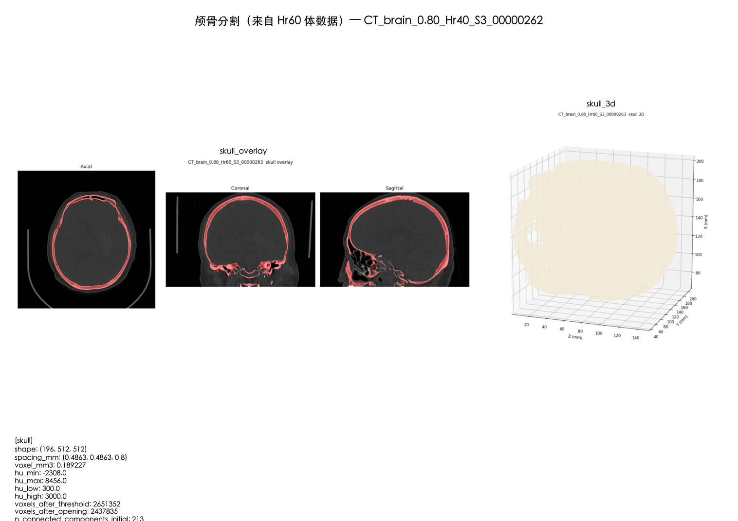
PDF REPORT
附录 · 病例 PDF 报告（5/10）
病例 0099039449 的自动生成报告已按页插入 PPT，便于汇报时直接翻阅
CT_brain_0.80_Hr40_S3_00000262_report.pdf · 第 5 页
Songtt_proj01 · 自动化流水线汇报 · 19
Notes:
这是病例 0099039449 自动生成 PDF 报告的第 5 页，共 10 页。 这里插入的是 PDF 页面渲染后的图片，作用是让汇报文件本身包含完整报告内容，不需要现场再单独打开 PDF。 如果后续重新生成 PDF，需要重新把 PDF 页面导出成图片并重新生成 PPT，才能同步更新附录页。

Slide 19
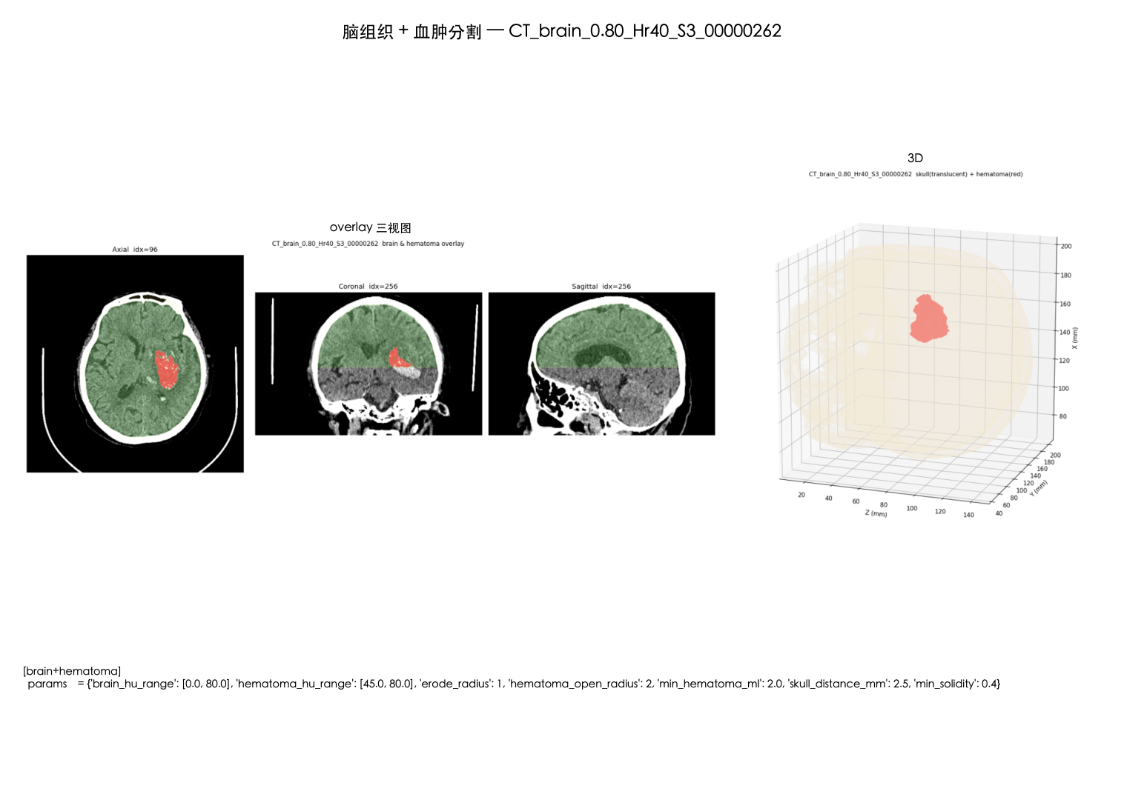
PDF REPORT
附录 · 病例 PDF 报告（6/10）
病例 0099039449 的自动生成报告已按页插入 PPT，便于汇报时直接翻阅
CT_brain_0.80_Hr40_S3_00000262_report.pdf · 第 6 页
Songtt_proj01 · 自动化流水线汇报 · 20
Notes:
这是病例 0099039449 自动生成 PDF 报告的第 6 页，共 10 页。 这里插入的是 PDF 页面渲染后的图片，作用是让汇报文件本身包含完整报告内容，不需要现场再单独打开 PDF。 如果后续重新生成 PDF，需要重新把 PDF 页面导出成图片并重新生成 PPT，才能同步更新附录页。

Slide 20
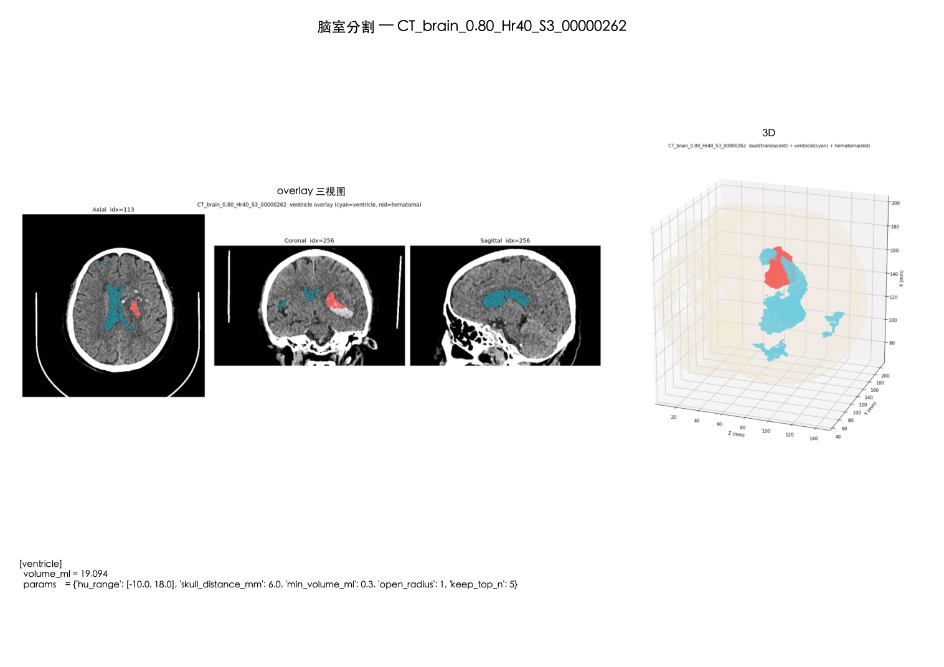
PDF REPORT
附录 · 病例 PDF 报告（7/10）
病例 0099039449 的自动生成报告已按页插入 PPT，便于汇报时直接翻阅
CT_brain_0.80_Hr40_S3_00000262_report.pdf · 第 7 页
Songtt_proj01 · 自动化流水线汇报 · 21
Notes:
这是病例 0099039449 自动生成 PDF 报告的第 7 页，共 10 页。 这里插入的是 PDF 页面渲染后的图片，作用是让汇报文件本身包含完整报告内容，不需要现场再单独打开 PDF。 如果后续重新生成 PDF，需要重新把 PDF 页面导出成图片并重新生成 PPT，才能同步更新附录页。

Slide 21
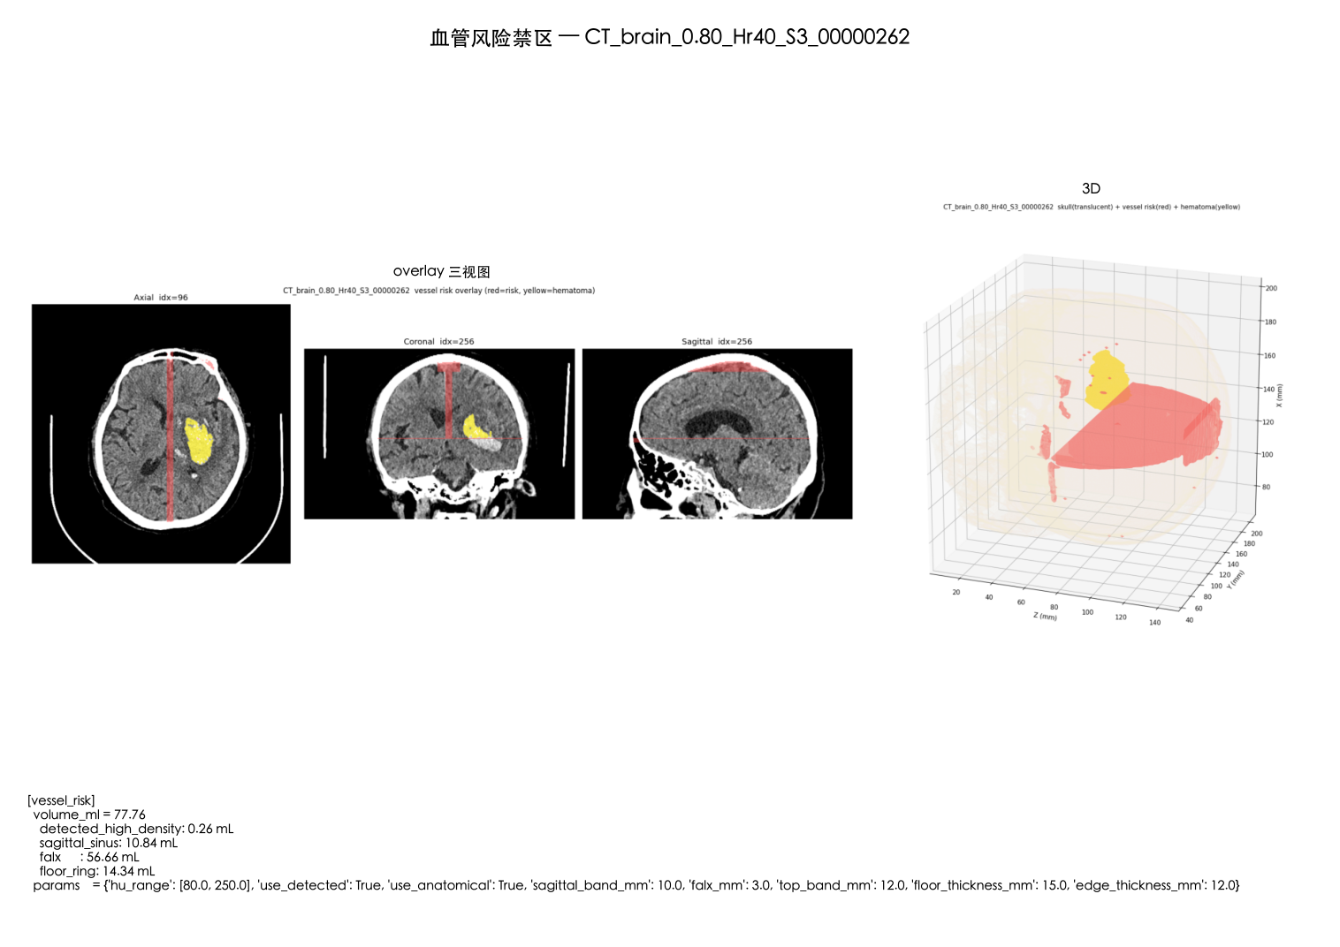
PDF REPORT
附录 · 病例 PDF 报告（8/10）
病例 0099039449 的自动生成报告已按页插入 PPT，便于汇报时直接翻阅
CT_brain_0.80_Hr40_S3_00000262_report.pdf · 第 8 页
Songtt_proj01 · 自动化流水线汇报 · 22
Notes:
这是病例 0099039449 自动生成 PDF 报告的第 8 页，共 10 页。 这里插入的是 PDF 页面渲染后的图片，作用是让汇报文件本身包含完整报告内容，不需要现场再单独打开 PDF。 如果后续重新生成 PDF，需要重新把 PDF 页面导出成图片并重新生成 PPT，才能同步更新附录页。

Slide 22
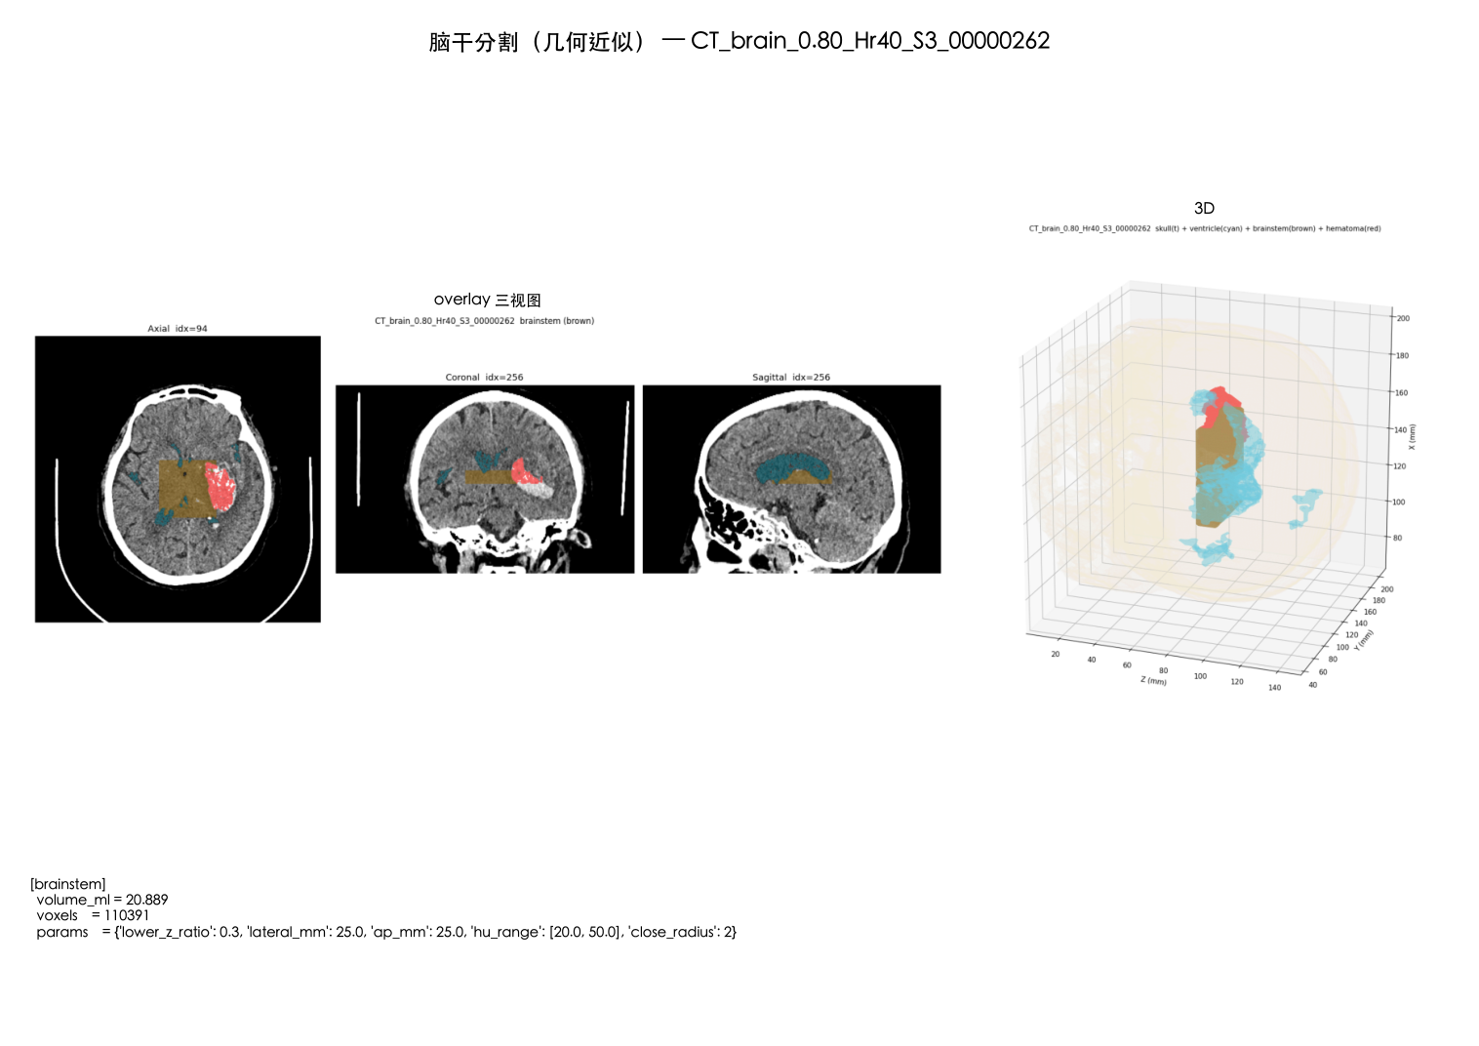
PDF REPORT
附录 · 病例 PDF 报告（9/10）
病例 0099039449 的自动生成报告已按页插入 PPT，便于汇报时直接翻阅
CT_brain_0.80_Hr40_S3_00000262_report.pdf · 第 9 页
Songtt_proj01 · 自动化流水线汇报 · 23
Notes:
这是病例 0099039449 自动生成 PDF 报告的第 9 页，共 10 页。 这里插入的是 PDF 页面渲染后的图片，作用是让汇报文件本身包含完整报告内容，不需要现场再单独打开 PDF。 如果后续重新生成 PDF，需要重新把 PDF 页面导出成图片并重新生成 PPT，才能同步更新附录页。

Slide 23
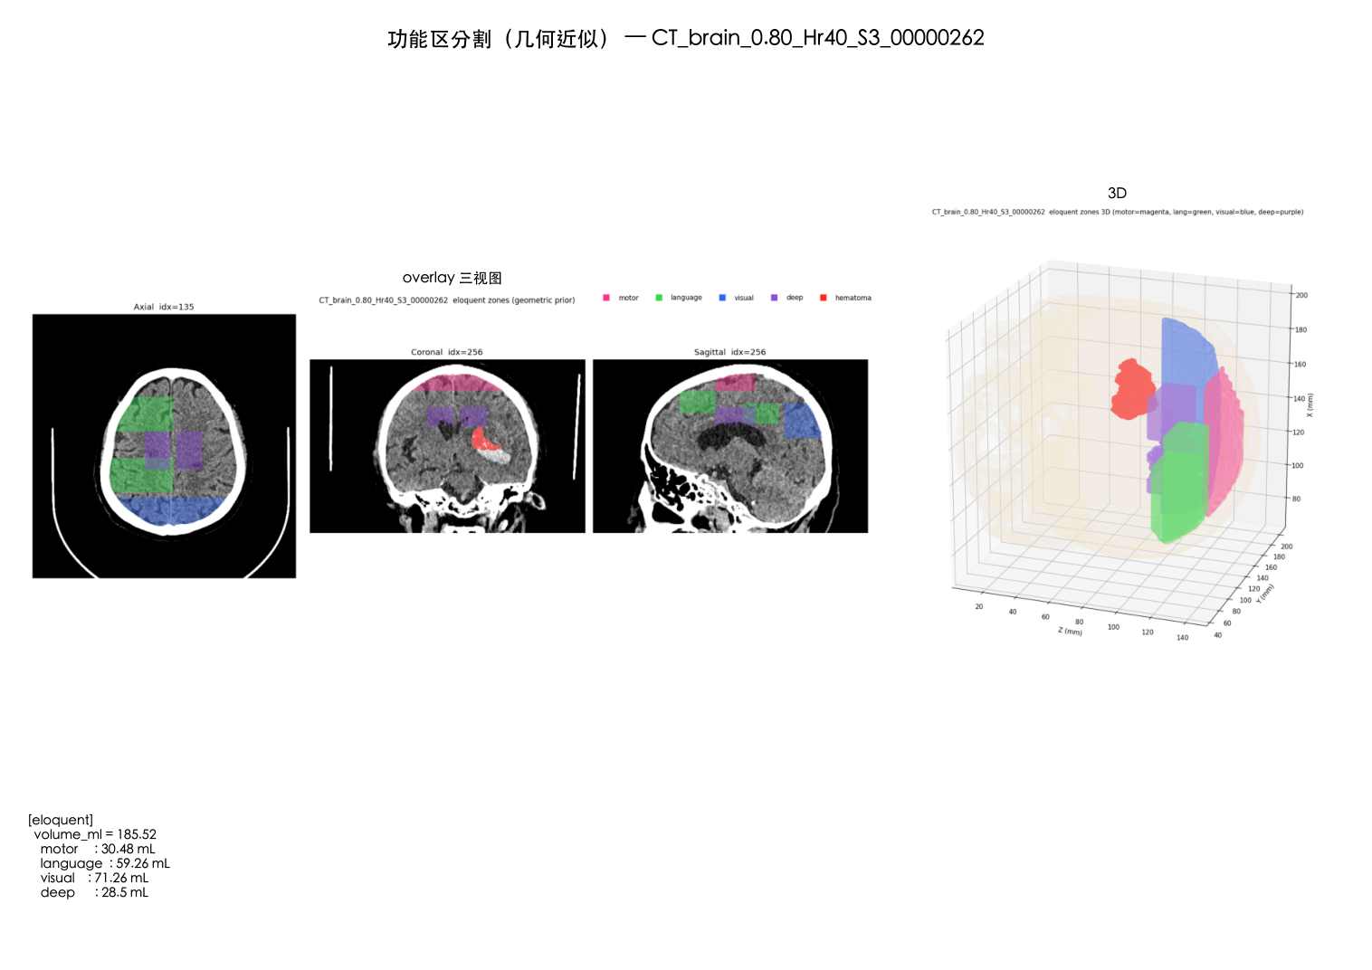
PDF REPORT
附录 · 病例 PDF 报告（10/10）
病例 0099039449 的自动生成报告已按页插入 PPT，便于汇报时直接翻阅
CT_brain_0.80_Hr40_S3_00000262_report.pdf · 第 10 页
Songtt_proj01 · 自动化流水线汇报 · 24
Notes:
这是病例 0099039449 自动生成 PDF 报告的第 10 页，共 10 页。 这里插入的是 PDF 页面渲染后的图片，作用是让汇报文件本身包含完整报告内容，不需要现场再单独打开 PDF。 如果后续重新生成 PDF，需要重新把 PDF 页面导出成图片并重新生成 PPT，才能同步更新附录页。

